Slide 1
Оперативна програма „ Регионално развитие ” 2007–2013 г. www.bgregio.eu
ЕВРОПЕЙСКИ СЪЮЗ
Европейски фонд за регионално развитие
Схема за безвъзмездна финансова помощ BG161PO001/1.1-08/2010 „Подкрепа за реконструкция, обновяване и оборудване на държавни лечебни и
здравни заведения в градските агломерации”
„РЕМОНТ, РЕКОНСТРУКЦИЯ, ОБНОВЯВАНЕ И ОПТИМИЗИРАНЕ НА СГРАДНИЯ ФОНД НА
МБАЛ „Д-Р СТАМЕН ИЛИЕВ”АД
Проектът се финансира от Европейския фонд за регионално развитие и от
държавния бюджет на Република България
МИНИСТЕРСТВО НА ЗДРАВЕОПАЗВАНЕТО Дирекция „Международни проекти и специализирани донорски програми“
31-03-2014 год., гр. Монтана

Slide 2
Проект BG161РО001/1.1-08/2010/004 „Ремонт, реконструкция, обновяване и оптимизиране на сградния фонд на МБАЛ „Д-р Стамен Илиев”АД - гр.Монтана
ЕВРОПЕЙСКИ СЪЮЗ
Европейски фонд за регионално развитие
Договор за безвъзмездна помощ:
BG161РО001/1.1-08/2010/004
Бенефициент:
МИНИСТЕРСТВО НА ЗДРАВЕОПАЗВАНЕТО
Обща сума на проекта:
7 671 479, 56 лв.,
от които:
БФП от ЕФРР - 6 449 664, 48 лв.
Държавен бюджет - 1 138 176, 09 лв.
Продължителност: 36 месеца

Slide 3
ЕВРОПЕЙСКИ СЪЮЗ
Европейски фонд за регионално развитие
ОСНОВНА ЦЕЛ НА ПРОЕКТА
Да се подобри и модернизира здравната инфраструктура на МБАЛ “Д-р Стамен Илиев”-гр.Монтана, чрез въвеждане в експлоатация на медицинско оборудване за прилагане на високотехнологични болнични дейности по отношение на диагностиката и лечението на злокачествени заболявания.

Slide 4
ЕВРОПЕЙСКИ СЪЮЗ
Европейски фонд за регионално развитие
КОНКРЕТНА ЦЕЛ
Ремонт на помещения
Закупуване на оборудване за осигуряване диагностиката и лечението на онкологични заболявания с оглед подобряване и модернизиране на съществуващата здравна инфраструктура на МБАЛ «Д-р Стамен Илиев» АД, в гр. Монтана;
Ремонт и оборудване със съоръжения в съществуващата здравна инфраструктура на МБАЛ «Д-р Стамен Илиев» АД, необходими за осигуряване на достъп за работа и здравна помощ на всички групи в неравностойно положение в област Монтана.

Slide 5
ЕВРОПЕЙСКИ СЪЮЗ
Европейски фонд за регионално развитие
КЛЮЧОВИ ЗАДАЧИ:
Осигуряване на подходяща инфраструктура за достъп до болнична помощ за всички групи от населението на област Монтана и в частност на Северозападен планов район на страната;
Осигуряване на високотехнологично медицинско оборудване за обезпечаване на диагностичната и лечебна дейност на болницата;
Осигуряване на оборудване свързано с ефективното и ефикасно функциониране на болницата;
Утвърждаването на МБАЛ „Д-р Стамен Илиев” АД, като високотехнологична областна болница покриваща нуждите от здравеопазване на област Монтана и в частност на Северозападен регион, в т.ч и на злокачествени заболявания.

Slide 6
ЕВРОПЕЙСКИ СЪЮЗ
Европейски фонд за регионално развитие

Slide 7
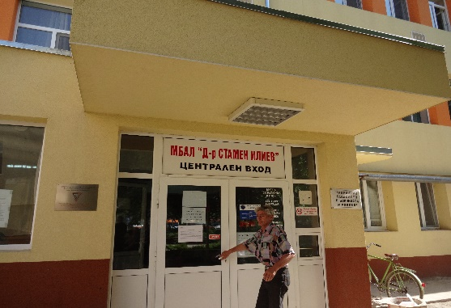
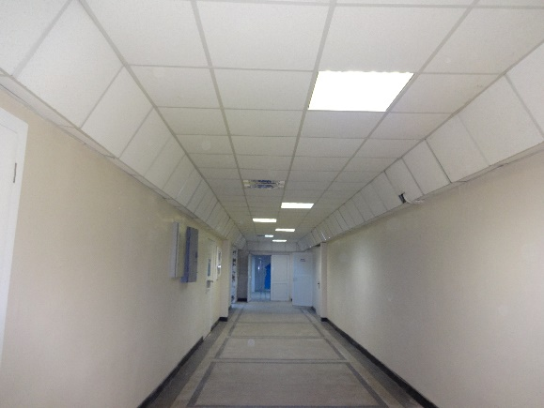
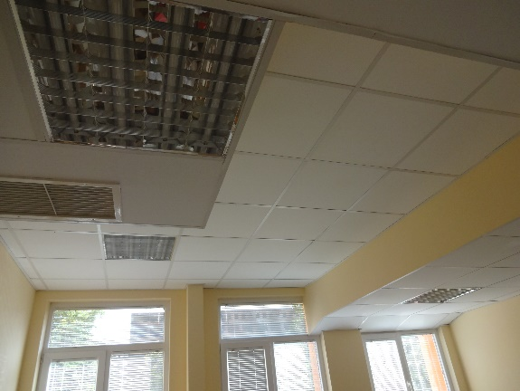
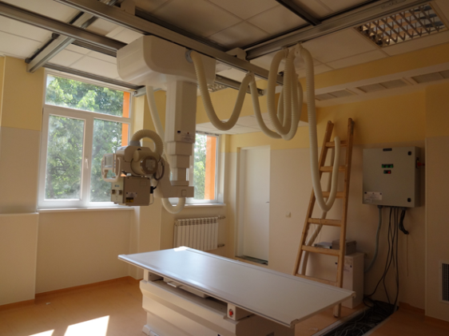
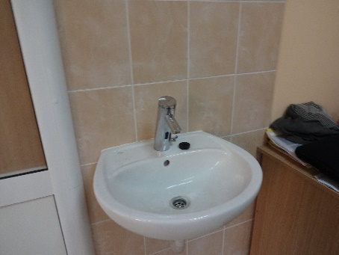
ЕВРОПЕЙСКИ СЪЮЗ
Европейски фонд за регионално развитие
ОСНОВНИ ДЕЙНОСТИ ПО ПРОЕКТА:
Строително-ремонтни работи :
Зала за магнитно – резонансна томография.
Медико-диагностичната лаборатория по
Образна диагностика
Зала „Компютърна томография”
Зала ендоскопски изследвания
/ Първо вътрешно отделение
Зала за бронхоскопски изследвания
/ отделение по пневмология и фтизиатрия/
Зала „Дигитален мамограф”
„Централна стерилизация”
ИЗПЪЛНЕНО!

Slide 8
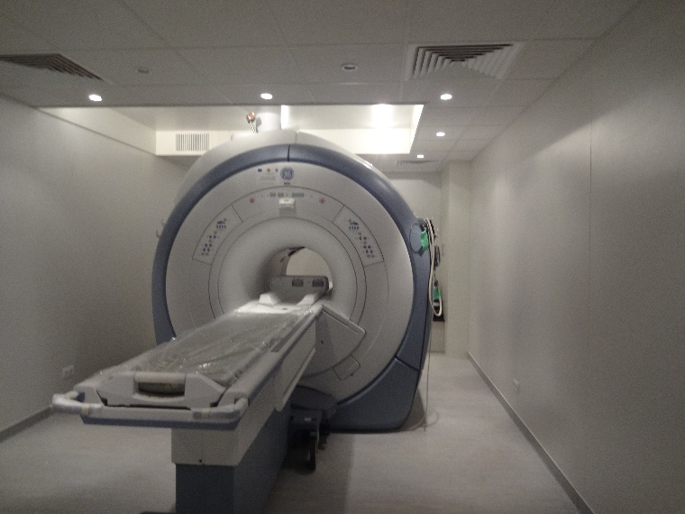
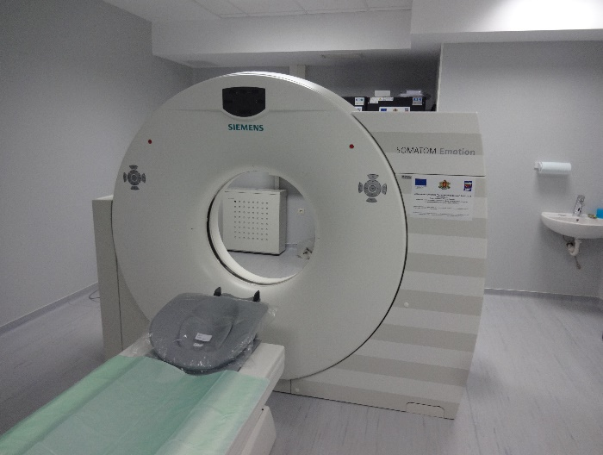
ЕВРОПЕЙСКИ СЪЮЗ
Европейски фонд за регионално развитие
ОСНОВНИ ДЕЙНОСТИ ПО ПРОЕКТА:
Медицинска апаратура,
закупена, доставена, монтирана
и въведена в експлоатация:
Система за магнитно – резонансна
томография;
ИЗПЪЛНЕНО!

Slide 9
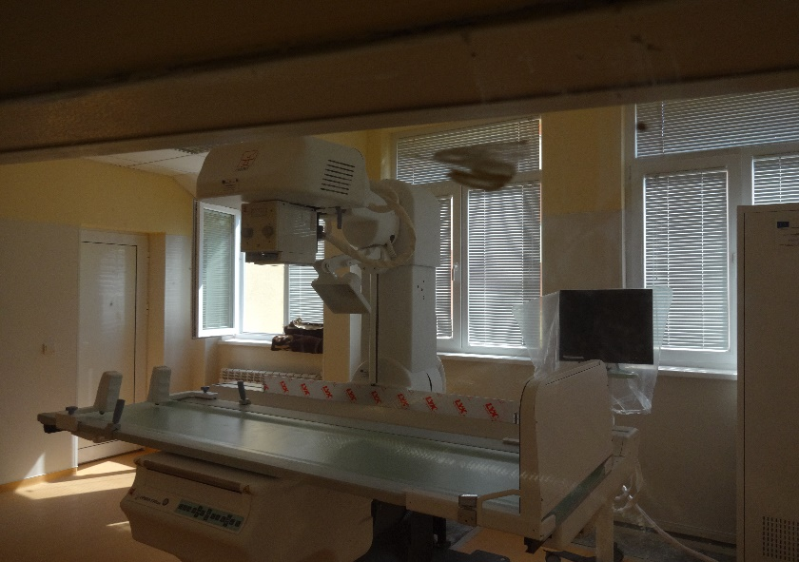
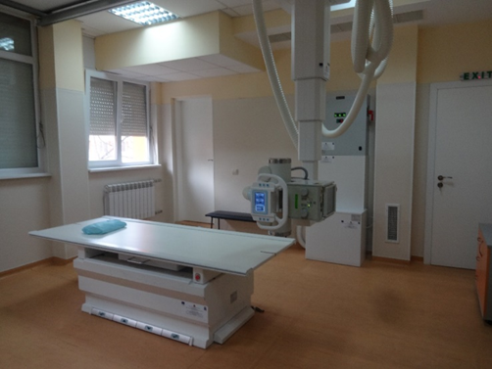
ЕВРОПЕЙСКИ СЪЮЗ
Европейски фонд за регионално развитие
ОСНОВНИ ДЕЙНОСТИ ПО ПРОЕКТА:
Медицинска апаратура,
закупена, доставена, монтирана
и въведена в експлоатация:
Дигитален рентгенов
апарат за графични изследвания;
Дигитален рентгенов апарат за графично - скопични изследвания;
ИЗПЪЛНЕНО!

Slide 10
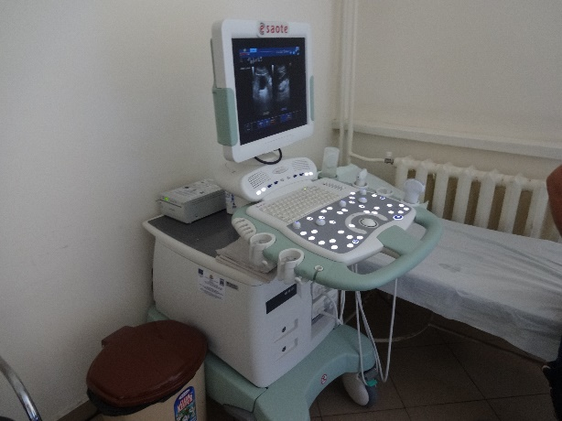
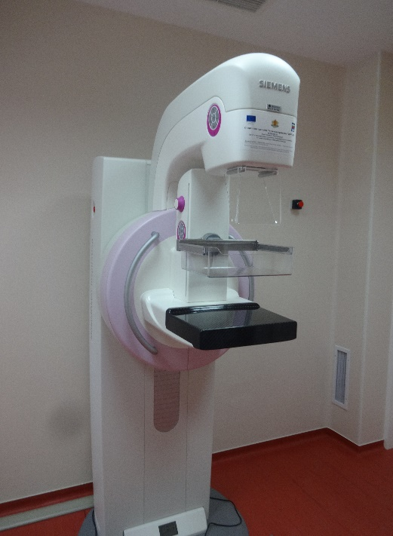
ЕВРОПЕЙСКИ СЪЮЗ
Европейски фонд за регионално развитие
ОСНОВНИ ДЕЙНОСТИ ПО ПРОЕКТА:
Медицинска апаратура,
закупена, доставена, монтирана
и въведена в експлоатация:
Дигитална ехографска с-ма;
Дигитална
мамографска система;
ИЗПЪЛНЕНО!

Slide 11
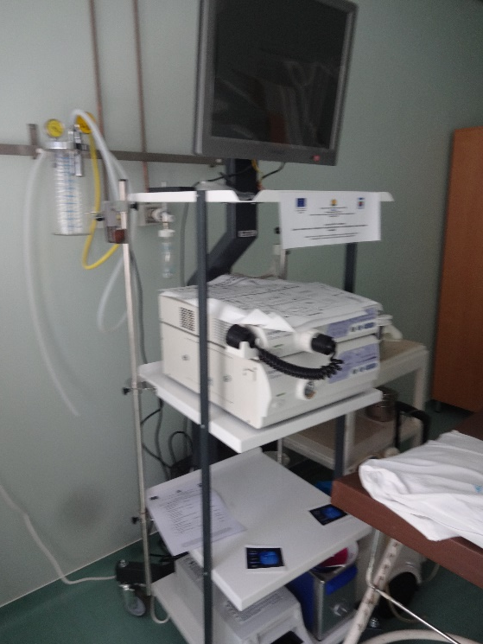
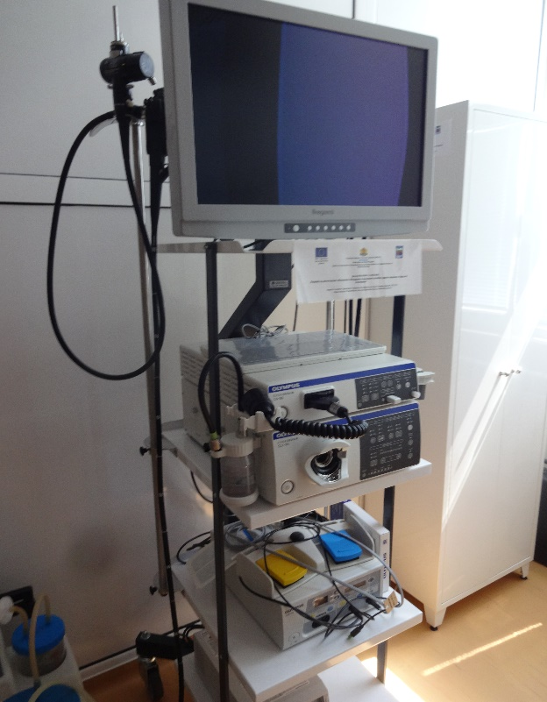
ЕВРОПЕЙСКИ СЪЮЗ
Европейски фонд за регионално развитие
ОСНОВНИ ДЕЙНОСТИ ПО ПРОЕКТА:
Медицинска апаратура,
закупена, доставена, монтирана
и въведена в експлоатация:
Ендоскопска апаратура
/видеоколоноскопи,
видеогастроскопи/
Дигитална ендоскопска видео система за автофлуоресцентни изследвания на белия дроб;
ИЗПЪЛНЕНО!
ИЗПЪЛНЕНО!

Slide 12
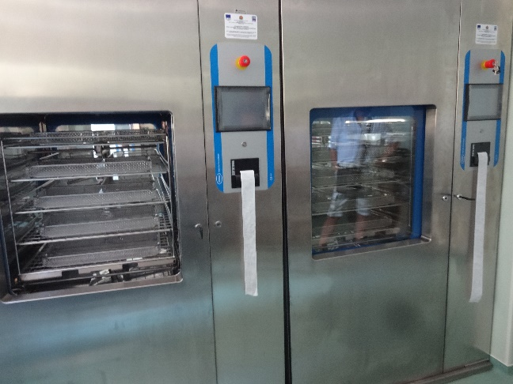
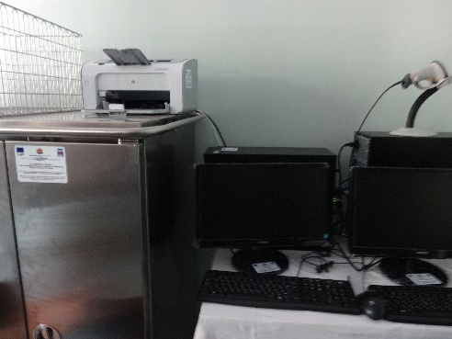
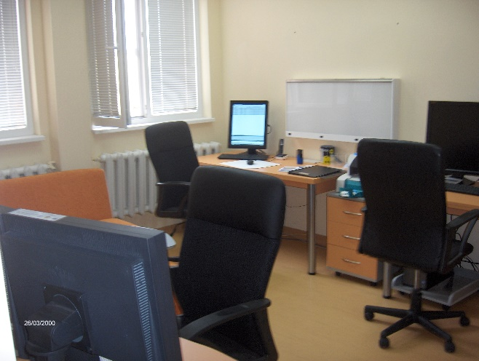
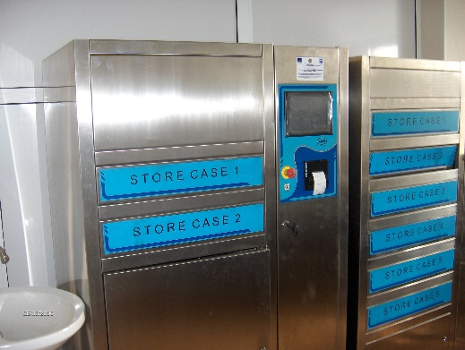
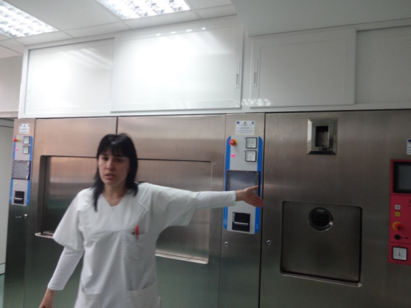
ЕВРОПЕЙСКИ СЪЮЗ
Европейски фонд за регионално развитие
ОСНОВНИ ДЕЙНОСТИ ПО ПРОЕКТА:
Медицинска апаратура, Централна стерилизационна система
закупена, доставена, монтирана
и въведена в експлоатация:
PACS система;
ИЗПЪЛНЕНО!
ИЗПЪЛНЕНО!

Slide 13
ЕВРОПЕЙСКИ СЪЮЗ
Европейски фонд за регионално развитие
ОСНОВНИ ДЕЙНОСТИ ПО ПРОЕКТА:
Медицинска апаратура, която остава да бъде закупена, доставена, монтирана и въведена в експлоатация в изпълнение на проекта:
ЛАБОРАТОРНА СИСТЕМА
ЛАБОРАТОРНА ИНФОРМАЦИОННА СИСТЕМА

Slide 14
ЕВРОПЕЙСКИ СЪЮЗ
Европейски фонд за регионално развитие
КОСВЕНИ БЕНЕФИЦИЕНТИ :
Население на област Монтана (около 170 000 души)
Населението на Северозападен район за планиране (957 947 души)
Здравноосигурителните фондове
Фирми и лица осъществяващи икономическа дейности, предоставяйки оборудване, консумативи и услуги в сферата на здравеопазването
Гости на града и областта

Slide 15
ЕВРОПЕЙСКИ СЪЮЗ
Европейски фонд за регионално развитие
ОЧАКВАНИ РЕЗУЛТАТИ:
Подобрено качеството на предлаганите здравни услуги, чрез дейностите свързани с обезпечаване 24 часовата работа на болницата
Осигурена достъпна среда за всички групи от населението, в т.ч и на хората с увреждания
Предоставени висококачествени здравни услуги и правилно лечение на пациентите, което води до спасяване на човешки животи
Намаляване смъртността от социално значимото заболяване рак и доближаване до европейските резултати при лечението му
Създадени възможности за повишаване квалификацията на медицинския персонал на лечебното заведение

Slide 16
ЕВРОПЕЙСКИ СЪЮЗ
Европейски фонд за регионално развитие
ПОСТИГНАТИ РЕЗУЛТАТИ :
Доставено и въведено в експлоатация 7 броя високоспециализирано медицинско оборудване
Доставено специализарано оборудване - Асансьорни съоръжения – 2 бр;
Автоматичен дизелов агрегат за осигуряване на аварийно ел. захранване
Подобрена инфраструктура на държавно лечебно заведение
Осигурен равен достъп и на хора в неравностойно положение до здравни услуги
Постигната икономия на енергия от обновяване на сградите

Slide 17
ЕВРОПЕЙСКИ СЪЮЗ
Европейски фонд за регионално развитие
БЛАГОДАРЯ ЗА ВНИМАНИЕТО!
ИНЖ. СТОЙКА ТАСКОВА
НАЦИОНАЛЕН КООРДИНАТОР НА СРИП
МИНИСТЕРСТВО НА ЗДРАВЕОПАЗВАНЕТО
Дирекция „Международни проекти и специализирани донорски програми“
31-03-2014 год., гр. Велико-Търново

